Slide 1
Fundamentos .NET 6
2022
Notes:
DIAPO con título general

Slide 2
Acceso a Datos mediante ORM
Descripción de los ORMs como tecnología de acceso a datos

Slide 3
Acceso a Datos en .NET
Qué es un ORM
Ventajas de usar un ORM
Inconvenientes de usar un ORM
ORMs vs micro-ORMs
Casos de uso

Slide 4
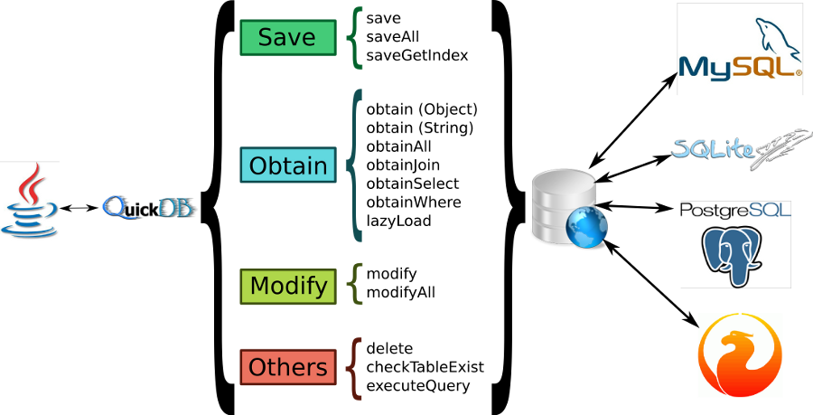
Qué es un ORM
Object-Relational Mapping
Es un sistema que nos permite convertir (mapear) los datos entre:
Un lenguaje de programación orientado a objetos (Object)
Una base de datos (Relational)
Se puede emplear tanto para realizar consultas como actualizaciones
Nuestro código no interactúa de manera directa con la base de datos, sino que emplea las librerías del ORM

Slide 5
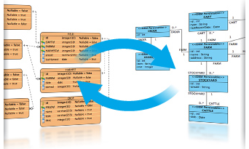
Qué es un ORM
Entidades y relaciones
Podemos emplear nuestras entidades de dominio como modelo de acceso a datos
Las entidades se convierten en registros en una tabla
Las propiedades de cada entidad en datos en las columnas de la tabla
Las relaciones entre las entidades de dominio se convierten en relaciones entre las tablas

Slide 6
Qué es un ORM
Ventajas de usar un ORM
Abstracción del sistema de base de datos y su lenguaje
Menor acoplamiento entre nuestra aplicación y la base de datos
Menos código “boilerplate”, como mapeo de datos
Menos código que mantener ante cambios en la estructura de los datos
Nos permite emplear características de la programación orientada a objetos en el modelo
Más seguridad frente a ataques como SQL injection.

Slide 7
Qué es un ORM
Inconvenientes de usar un ORM
Necesario aprender a usar correctamente las librerías, habitualmente complejas
El rendimiento es peor que escribir directamente código de acceso a datos
La abstracción puede provocar problemas por desconocimiento
Nuestro código tiene que hacer a veces concesiones al ORM por limitaciones de la librería

Slide 8

ORMs vs micro-ORMs
Los ORMs están habitualmente diseñados para ofrecer un conjunto amplio de características a los desarrolladores:
Generación automática de código de acceso a datos
Carga automática de datos relacionados
Gestión de transaccionalidad
Seguimiento de cambios

Slide 9

ORMs vs micro-ORMs
Los micro-ORMs sacrifican funcionalidad para ofrecer a cambio:
Mejor rendimiento
Mayor facilidad de configuración
Un API más simple y fácil de usar para el desarrollador

Slide 10
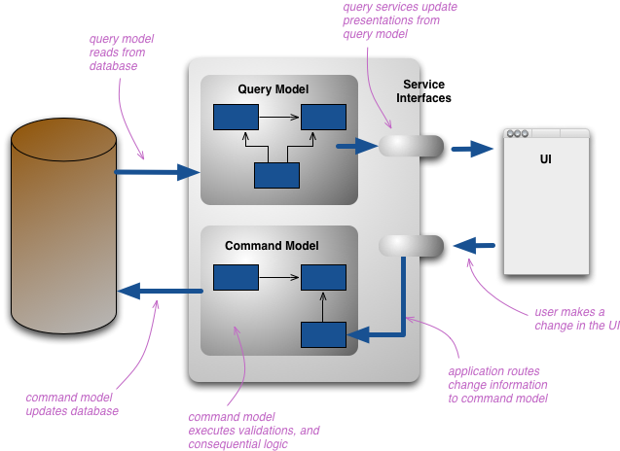
Casos de uso
Cuándo usar un ORM o un micro-ORM?
Emplear la herramienta más adecuada de acuerdo a las necesidades de cada proyecto:
Cantidad prevista de consultas y actualizaciones
Complejidad de las mismas
Un caso de uso habitual es aplicar la filosofía CQRS:
Para comandos: ORM
Permite emplear el modelo de dominio
Patrón unidad de trabajo – repositorio
Transaccionalidad
Para consultas: micro-ORM
Ofrece mejor rendimiento

Slide 11
EF Core
Uso de EF Core para acceso a datos

Slide 12
EF Core
Qué es EF Core
Por qué usar EF Core
Configuración inicial
Code first
Herramientas de desarrollo
Configuración de entidades
Migraciones
Relaciones
Consulta de entidades
Actualización y eliminación de entidades
Seguimiento y persistencia de cambios

Slide 13

Qué es EF Core
ORM Oficial de Microsoft para .NET
Es un ORM ligero, y extensible
Heredero de Entity Framework (.Net Framework)
Mejoras en rendimiento
Mayores opciones de configuración
Mejor desacoplamiento entre modelo y la base de datos

Slide 14
Por qué usar EF Core
Soporte de Microsoft
Open Source
En continuo desarrollo
Muy bien documentado:
https://learn.microsoft.com/en-us/ef/core/
Soporte para múltiples bases de datos:
SQL Server (Microsoft)
SqLite (Microsoft)
In Memory (Microsoft)
Azure Cosmos DB (Microsoft)
PostgreSQL (Npgsql)
Oracle (Oracle)
MySql (Oracle, DevArt)
MariaDB (Pomelo Foundation)

Slide 15
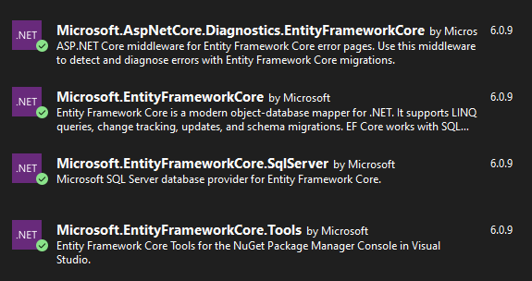
Configuración inicial
Paquetes
Microsoft.EntityFrameworkCore: Paquete base de la librería EF Core
Microsoft.AspNetCore.Diagnostics.EntityFrameworkCore: Extensión de ASP.NET core para mostrar información de diagnóstico de EF Core
Microsoft.EntityFrameworkCore.SqlServer: Provider para conectar con bases de datos SQL Server
Microsoft.EntityFrameworkCore.Tools: Herramientas para desarrollar desde Visual Studio
Para desarrollar desde otra consola de comandos, se puede instalar el cli con:
dotnet tool install --global dotnet-ef
En ese caso, se debe instalar por separado el paquete Microsoft.EntityFrameworkCore.Design

Slide 16
EF Core Code First
Es el modo de trabajo recomendado para nuevos desarrollos
El código condiciona la estructura de la base de datos
La base de datos se mantiene actualizada respecto al modelo mediante migraciones
Las migraciones se mantienen como código
Permiten generar la base de datos desde 0
También es posible trabajar con database-first
Para bases de datos heredadas
Si no tenemos control sobre su estructura

Slide 17
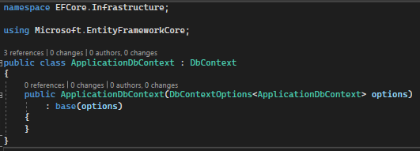
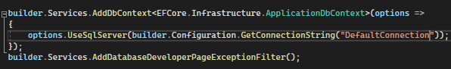
Configuración inicial
DbContext
El DbContext es el punto de acceso de nuestra aplicación a la base de datos a través de EF Core
Debe heredar de la clase DbContext de EF Core
Es un servicio scoped, que se configura mediante inyección de dependencias
Su configuración se establece mediante las herramientas de configuración estándares de ASP.NET Core

Slide 18
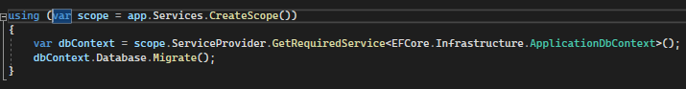
Configuración inicial
Arranque
En Code First, es habitual aplicar las migraciones al arrancar la aplicación
Esto a su vez genera la base de datos si ésta no existiera
¡Cuidado en entornos distribuidos!

Slide 19
Herramientas de desarrollo
dotnet ef
Herramientas (tooling) de desarrollo, en forma de interfaz de línea de comandos (CLI)
Nos permite interactuar con la base de datos, y generar código automáticamente:
dotnet ef database: operaciones sobre la base de datos
update: actualizar la base de datos mediante migraciones
dotnet ef dbcontext: operaciones sobre los tipos DbContext
info: obtener información sobre un DbContext
dotnet ef migrations: operaciones sobre migraciones
add <nombre>: añadir una nueva migración
remove: eliminar la última migración (cuidado si ya se ha desplegado en un entorno productivo)

Slide 20

¡Ejercicios!
Tiempo para realizar unos ejercicios para familiarizarnos con la configuracion de EF Core

Slide 21
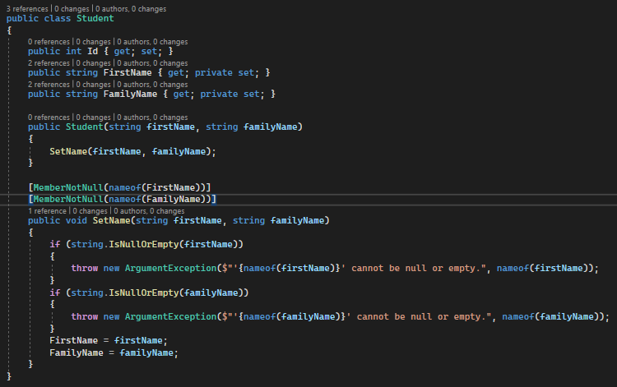
Configuración de entidades
Modelado de datos con modelos de dominio
EF Core nos permite trabajar con modelos de dominio bastante limpios.
Realiza el mapeo de datos mediante “reflection”, por lo que muchas de las concesiones que había en EF6 desaparecen
Protected setters
Protected constructors
…

Slide 22
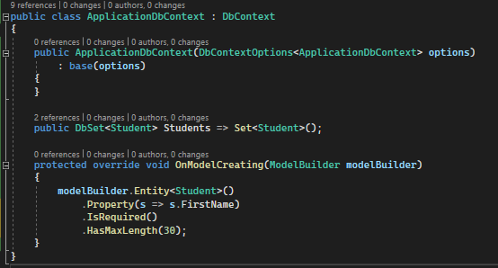
Configuración de entidades
Acceso y configuración en el DbContext
El DbContext coordina el acceso a las entidades, por lo que para acceder a ellas se debe añadir una propiedad de tipo DbSet
Sobreescribiendo el método OnModelCreating se puede usar el Fluent-Api para configurar el mapeo de las entidades contra la base de datos.

Slide 23
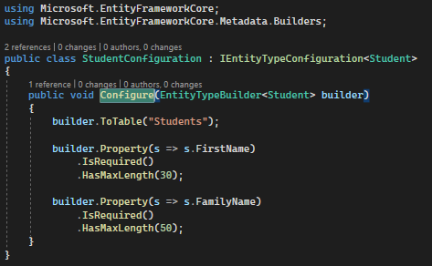
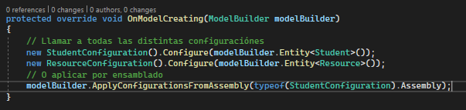
Configuración de entidades
Configuración mediante IEntityTypeConfiguration
Se puede separar la configuración de cada entidad a una clase que implemente el interfaz IEntityTypeConfiguration<TEntity>
En el método OnModelCreating se puede:
Aplicar la configuración de cada entidad una a una
Aplicar la configuración de todas las entidades en un mismo ensamblado

Slide 24
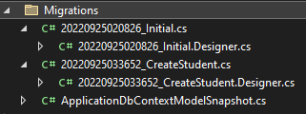
Migraciones
Ficheros
Una vez configurada una entidad podemos generar una migración con dotnet ef migrations add {nombre}
Las herramientas de desarrollo compilan el código, y generan automáticamente los siguientes ficheros:
{FechaHora}_{NombreMigracion}.cs
{FechaHora}_{NombreMigracion}.Designer.cs
{NombreDbContext}ModelSnapshot.cs

Slide 25
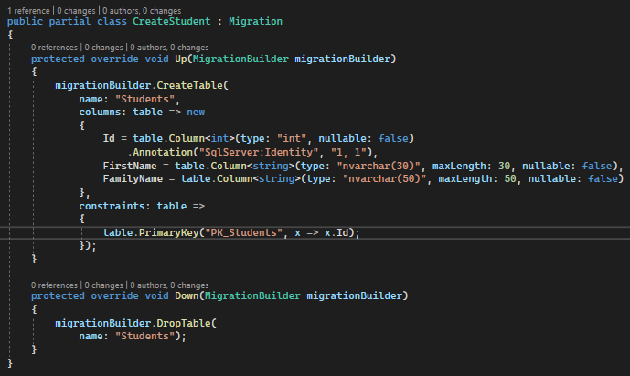
Migraciones
Fichero de migración
Contiene dos métodos:
Up: código a ejecutar al aplicar la migración
Down: código a ejecutar al revertir la migración
Podemos modificar este fichero para incluir comportamiento personalizado, como scripts de actualizaciones de datos
No deberíamos incluir código que resulte en un modelo distinto al que ha configurado EF

Slide 26
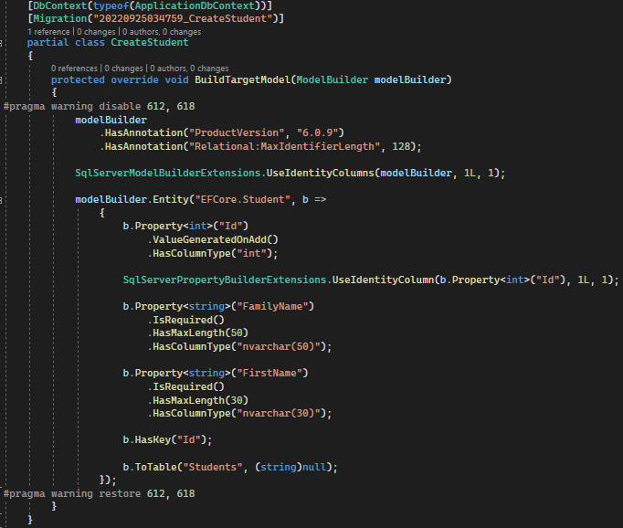
Migraciones
Fichero designer
Clase parcial junto con la migración
Contiene información sobre como debe quedar el modelo de datos tras aplicar la migración
No deberíamos modificarlo

Slide 27
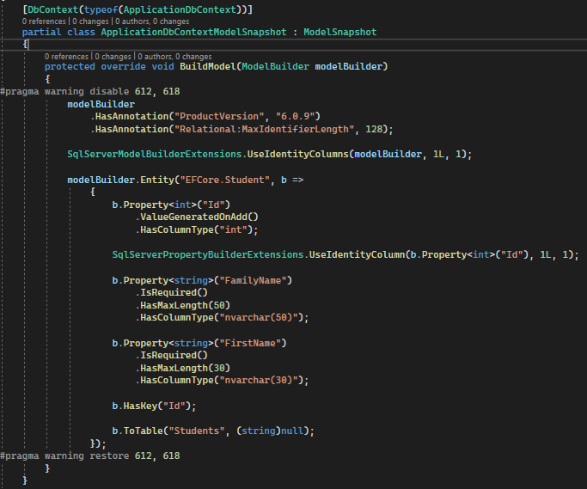
Migraciones
Fichero snapshot
Uno solo por cada DbContext, independientemente de las migraciones que haya
Contiene información sobre como debe quedar el modelo de datos tras aplicar todas las migraciones
No deberíamos modificarlo

Slide 28
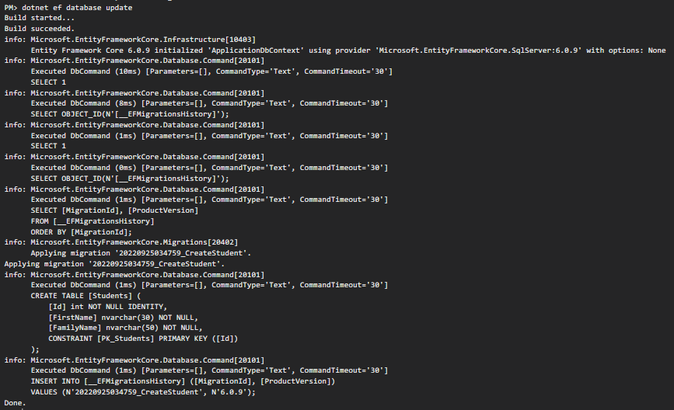
Migraciones
Aplicar cambios sobre la base de datos
Una vez generada una migración, podemos aplicar los cambios sobre la base de datos con: dotnet ef database update
La interfaz de comandos nos muestra los cambios que se ejecutan sobre la base de datos para modificar su estructura

Slide 29

¡Ejercicios!
Tiempo para realizar unos ejercicios para familiarizarnos con la configuración de entidades y migraciones de EF Core

Slide 30
Relaciones
Propiedades de navegación
Las relaciones en las entidades se representan a través de las llamadas propiedades de navegación
Estas propiedades permiten navegar de unas entidades a otras relacionadas
No siempre es necesario declararlas en ambos sentidos, dependerá del caso de uso
La configuración del modelo de datos suele funcionar automáticamente, aunque todo se puede configurar explícitamente con la Fluent Api
https://learn.microsoft.com/en-us/ef/core/modeling/relationships

Slide 31
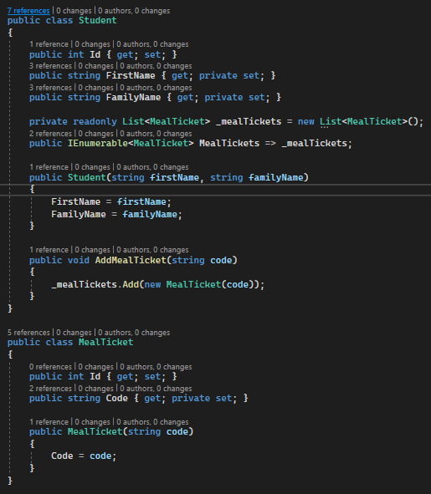
Relaciones
1 a N / N a 1 - Entidad
Si vamos del lado 1 a N:
Se puede declarar con una propiedad de navegación de tipo colección
Las colecciones no es necesario que expongan tipos mutables, IEnumerable funciona correctamente
Si vamos del lado N a 1:
Se puede declarar con una propiedad de navegación del tipo destino
Se puede declarar con la propiedad de la clave foránea

Slide 32
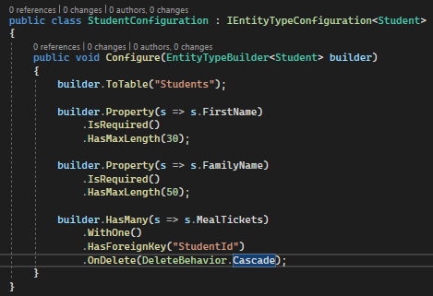
Relaciones
1 a N / N a 1 - Configuración
La configuración se puede establecer en cualquiera de los sentidos
Independientemente del sentido en el que se haya establecido la propiedad de navegación
Mejor elegir uno de los sentidos, para evitar discrepancias entre ambas configuraciones
Se puede configurar el comportamiento al eliminar el padre

Slide 33
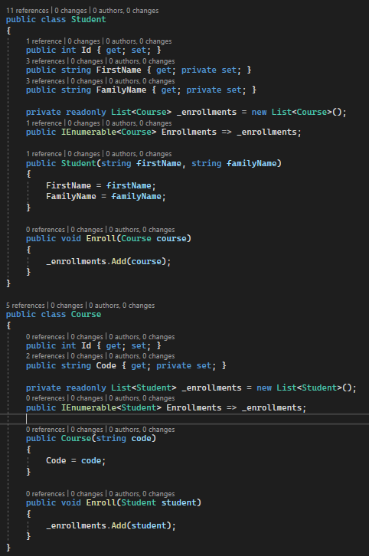
Relaciones
N a N - Entidad
En este caso sí es necesario establecer propiedad de navegación en ambos sentidos

Slide 34
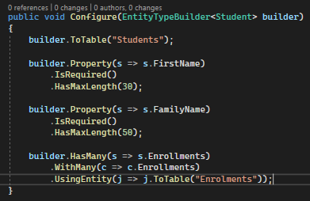
Relaciones
N a N - Configuración
Por debajo EF crea dos relaciones 1 a N a través de una tabla intermedia
No es necesario establecer configuración, pero podemos hacerlo para configurar la tabla intermedia
Siempre elimina en cascada

Slide 35
Relaciones
Otros tipos
1 a 1
N a N mediante clase de asociación (como 1 a N + N a 1)

Slide 36
Otras características interesantes
Herencia de entidades:
Tabla por jerarquía (TPH)
Tabla por tipo (TPT)
Owned entity types
Colecciones
Elementos
Conversores de valores
Shadow properties
Gestión de transaccionalidad con tokens

Slide 37

¡Ejercicios!
Tiempo para realizar unos ejercicios para familiarizarnos con el mapeo de relaciones en EF Core

Slide 38
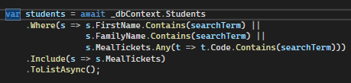
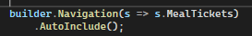
Consulta de entidades
Queries con Linq
EF nos permite usar Linq para lanzar consultas sobre un DbSet
El código SQL se genera automáticamente para recuperar los datos solicitados
Si no habilitamos lazy loading, debemos indicar en Include las entidades relacionadas que queremos recuperar
Para evitar usar siempre los mismos includes en agregados, podemos emplear AutoInclude en la configuración

Slide 39
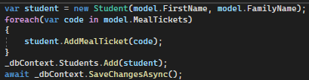
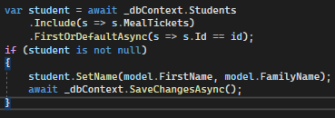
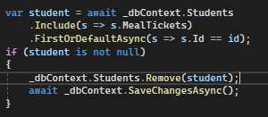
Alta / Modificación / Eliminación
El método Add nos permite insertar un registro nuevo en un DbSet
Para actualizar una entidad, simplemente la recuperamos del DbSet (mediante Linq, o un método Find) y alteramos sus datos como con cualquier otro objeto
Para eliminar una entidad, la recuperamos del DbSet, y llamamos al método Remove

Slide 40
Seguimiento de cambios
Cualquier entidad que recuperemos de un DbSet, o que añadamos a un DbSet pasa a ser “vigilada” por EF Core
EF Core es capaz de saber qué campos se han modificado para lanzar las actualizaciones oportunas en la base de datos
Cualquier entidad “vigilada”, EF Core es capaz de devolverla si la buscamos por Id necesidad de consultar la base de datos
En escenarios avanzados, es posible consultar todas las entidades “vigiladas” pendientes de aplicar cambios en la base de datos para realizar operaciones sobre ellas (por ejemplo, lanzar eventos de dominio)

Slide 41
Persistencia de cambios
SaveChanges
Los cambios en el modelo de datos no se persisten de inmediato
La persistencia se realiza transaccionalmente al llamar a SaveChanges
Es buena práctica tratar de solo llamar a SaveChanges una vez por cada caso de uso en un Api

Slide 42

¡Ejercicios!
Tiempo para realizar unos ejercicios para emplear EF Core en un API

Slide 43
Dapper
Uso de Dapper para acceso a datos

Slide 44
Dapper
Qué es Dapper
Por qué usar Dapper
Configuración
Consultas simples
Consultas multiples
Consultas con mapeos

Slide 45

Qué es Dapper
Micro-ORM para .NET desarrollado por StackOverflow
Set acotado de funcionalidad
Centrado en rendimiento
Basado en ADO.NET

Slide 46
Por qué usar Dapper
Rendimiento más que demostrado por su uso en producción en StackOverflow
Simple de configurar y usar
Solo require de instalar el paquete Nuget Dapper para la funcionalidad básica
No tiene detalles de implementación de ningún sistema de base de datos, por lo que soporta todo lo que soporte ADO.NET:
SQL Server
SQLite
PostgreSQL
MySQL
Oracle
Documentación con ejemplos en GitHub
https://github.com/DapperLib/Dapper/blob/main/Readme.md

Slide 47
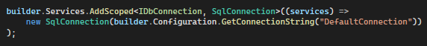
Configuración
Para hacer funcionar a Dapper en ASP.NET Core lo único que tenemos que hacer es registrar una implementación de IDbConnection como servicio Scoped
Para realizar consultas, emplearemos métodos de extensión sobre el IDbConnection inyectado en nuestros servicios o controladores

Slide 48
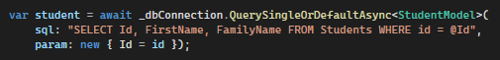
Consultas simples
Para realizar consultas simples, solo necesitamos escribir el código SQL, y un DTO contra el que mapear el resultado.
Es importante hacer coincidir el nombre de los datos de salida con las propiedades del DTO
Podemos pasar parámetros a través de un objeto anónimo, para evitar sql injection

Slide 49
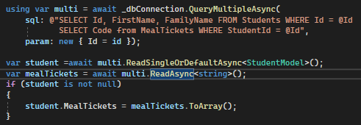
Consultas multiples
Empleando los métodos QueryMultiple podemos devolver varios sets de datos en un solo viaje a la base de datos
Cada set de datos se lee del objeto multi individualmente
Podemos emplear parámetros también en este caso

Slide 50
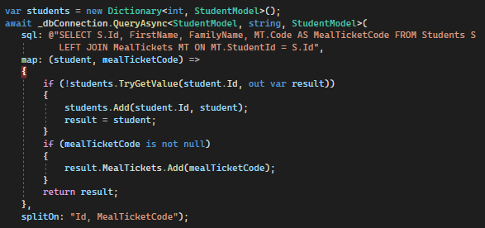
Consultas con mapeo
Empleando una sobre-carga de los métodos de Query, podemos emplear una función para mapear el resultado de la query con los datos
La función map se ejecuta una vez por cada registro devuelto por la query
En consultas con JOIN se puede ejecutar más de una vez por cada registro de la tabla principal, debido al producto cartesiano de los resultados
El parámetro splitOn le indica a dapper a partir de qué nombres de columnas emplear el siguiente parámetro para mapear

Slide 51

¡Ejercicios!
Tiempo para realizar unos ejercicios para emplear Dapper en un API

